Slide 1
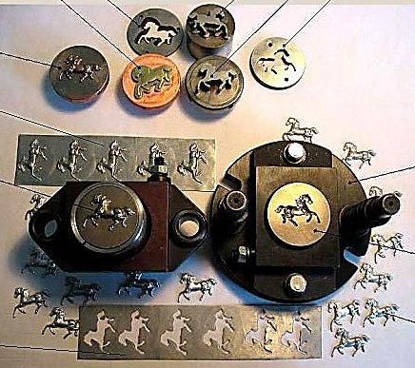
Электрохимическая размерная обработка материалов
Галеева А.К.

Slide 2
